Slide 1
Les outils d’intégration continue
ANTOINE Sébastien – IR3

Slide 2
Plan
Le Concept :
Définition
Comparaison Intégration/Intégration Continue
Architecture
Fonctionnement
Quelques outils :
Apache Continuum
Volcan
Jenkins

Slide 3

Le concept

Slide 4
Définition
C’est quoi ?
L’art de tester un ensemble de modules, afin d’assurer leur cohésion et de veiller à la stabilité du système
En bref :
Tester à chaque modifications
Assurer la non régression
Reporter
De manière automatisée
Notes:
L'intégration continue est un ensemble de pratiques utilisées en génie logiciel. Elles consistent à vérifier à chaque modification de code source que le résultat des modifications ne produit pas de régression de l'application en cours de développement.

Slide 5
A quoi ça sert ?
Gagner du temps
Gagner de l’argent
Produire avec une meilleure qualité
Anticiper les erreurs de conception avant la mise en production
Avoir une meilleur vision du projet
Réactivité face aux changements
Idéal avec SCRUM

Slide 6
Intégration/Intégration Continue
Intégration : on code tout, puis on teste tout.
Intégration continue : on code, on commit, on intègre…
Intégration classique :
Intégration continue :
Développement
Intégration
Développement
Intégration

Slide 7
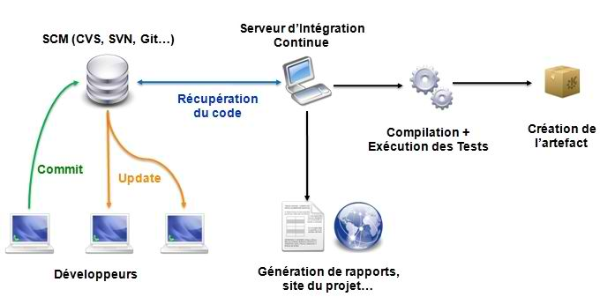
Architecture

Slide 8
Les caractéristiques d’ un outil
S’appuie :
Scheduler de Jobs
Jobs
Builder
Logger
Reporter
Gestionnaire de tests
Gestionnaire de builds
Gestionnaire de SCM
Gestionnaire de log

Slide 9
Job
Processus d’intégration
Compose un projet ou plusieurs
Module joué toujours de la même manière
Contient un paquet avec sources
Point d’entrée

Slide 10
Quelques outils
Apache Continuum
Hudson/Jenkins
Vulcan
Tinderbox
CruiseControl +(.NET)
Bamboo (cloud solution)
Et bien d’autres…

Slide 11


Slide 12
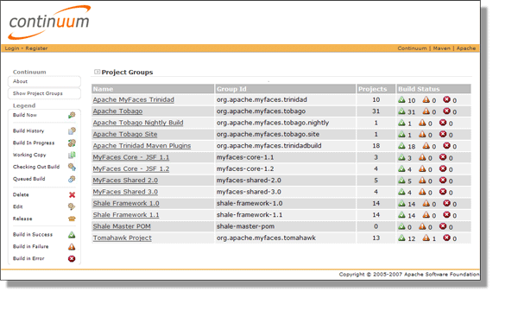
Dashboard

Slide 13
Configuration jobs
Se limite à un SCM
Pas d’import depuis la source locale

Slide 14
Utilisation
Ergonomie légère
Fonctionnalités limités comparé aux autres
Communauté assez pauvre en plugins
Configuration par fichier xml et non IHM
Possibilité de créer des templates de builds

Slide 15

Jenkins

Slide 16
Les origines
Hudson 2008 (2011 fork Jenkins)
Répondre au besoin :
      Automatisation de tests
      Historisations des builds
      Accessible pour tous
      Contrôle avec SCM
Le plus répandu

Slide 17
Installation
Standalone (Master)
Distribuée (Slave: load balancing)
Simple commande :java –jar jenkins.war
Tomcat : import ok

Slide 18
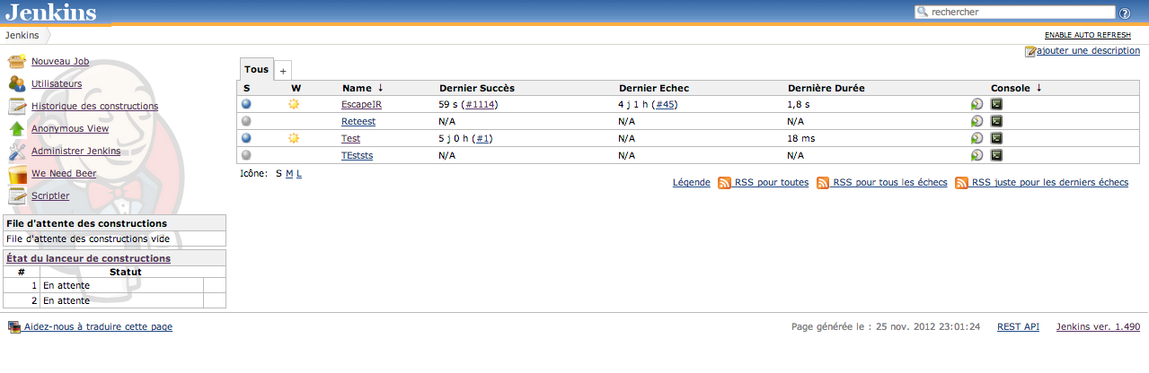
Dashboard

Slide 19
Configuration jobs
Free-Style
Maven
Monitoring
Multi-Project

Slide 20
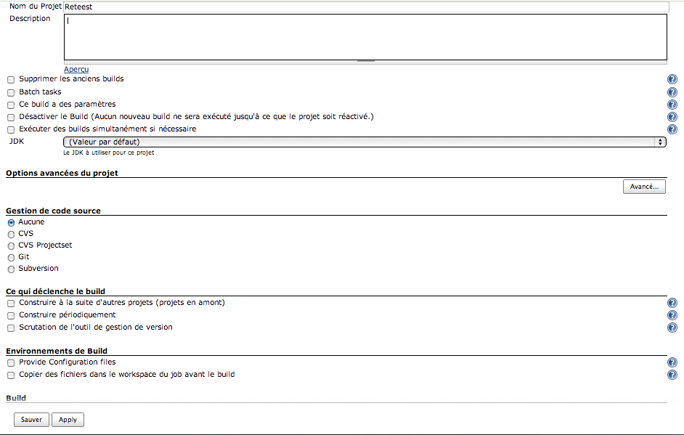
Création d’un job

Slide 21
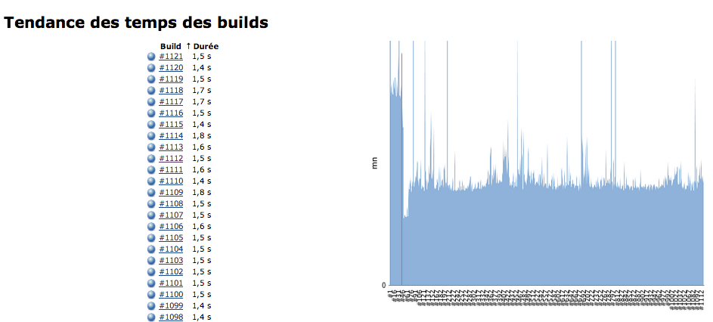
Utilisation
Prise en main assez rapide
Bon Indicateurs
Utilisation facile des modules complémentaires

Slide 22
Les plugins
Installation automatique via Jenkins
Possibilité de créer ses propre plugin:
  Récupérer les source sur Maven
  Générer son plugin sous Java + Pom.xml
  Configurer son context.xml
  Plus d’info: https://wiki.jenkins-ci.org/display/JENKINS/Plugin+tutorial

Slide 23
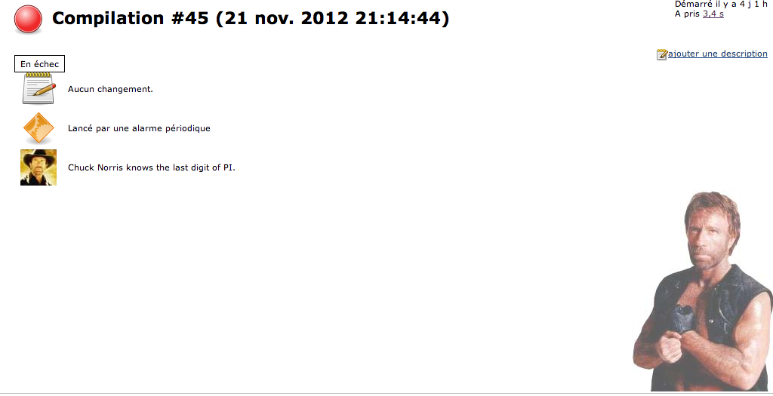
Les plugins
Nombreux plugins: (Scripts, LDAP …)
Communauté très actives

Slide 24


Slide 25
Installation
Fichier War dans un serveur J2EE
Import par app manager de tomcat : ok

Slide 26
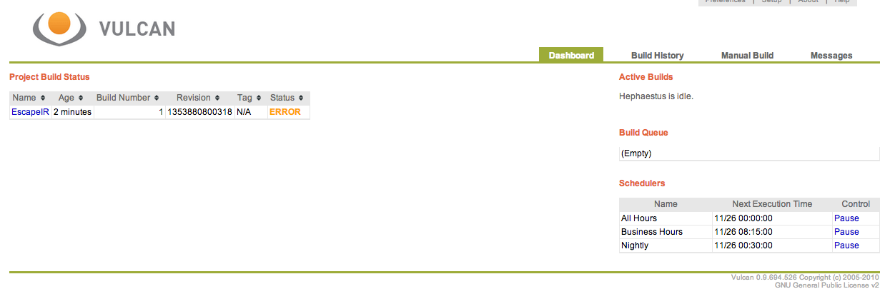
Dashboard

Slide 27
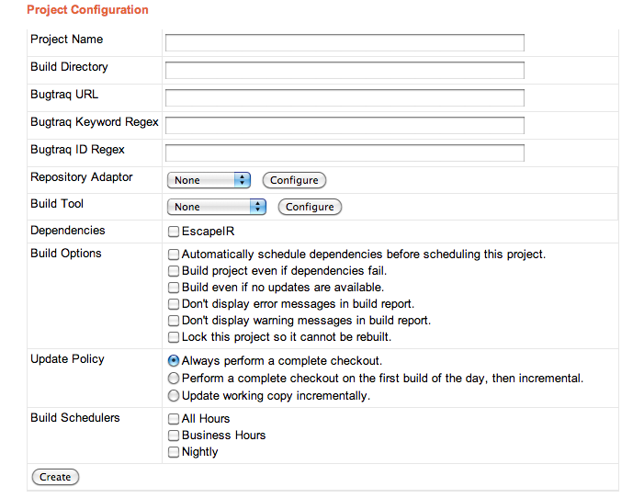
Création d’un job

Slide 28
Résumé
Quelques bug présent
Pas très intuitif au niveau de la navigation
Configuration via IHM limitée (gestion JRE)
Pas de gestion fine du scheduler
Plugin par import manuel

Slide 29
Résumé des outils
Dashboard assez similaires
Nécessite maintenance de la plateforme
Nécessite d’avoir des normes:
  Création de jobs
  Reporting
  Utilisation de templates ou de plugins

Slide 30
Bilan des outils
Simple à installer
Architecture assez similaire
Se distingue par leur communauté
Jenkins leader dans le libre.

Slide 31
Un peu plus loin …
Uniquement pour le développement ?
Etendre le concept à des procédures complètes
  Administration système
  Déploiement de solution de packaging
  Exemple HP QTP et Quality Center (Pseudo CI)

Slide 32
Concevoir son propre système
Réponse précise à un besoin
Fixer ses propres normes
Possibilité de forker des projets existants
Créer ses propres plugins, (ex: avec Jenkins)
Scheduler,Builder,Logger, Reporter

Slide 33
Conclusion
Intégration Continue : concept adopté
Jenkins :
        Complet
        Elaboré
        Grande communauté
        Plugins
        Gratuit
Normes de développement
Méthodes agiles
Implication élevé dans l’administration de l’outil

Slide 34
Avez vous des questions ?

